Slide 1
데이터 분석 프로젝트 관리 방법론
이진형
samjin0@gmail.com

Slide 2
데이터 분석 프로젝트 관리 방법론이란?
데이터 분석 프로젝트 관리 방법론 = 데이터 분석 방법론 + 프로젝트 관리 방법론

Slide 3
데이터 분석 방법론

Slide 4
데이터 분석 방법론이란?
데이터 분석(마이닝) 프로젝트를 할 때 가장 많이 이용하는 3가지 방법론이 있습니다.
데이터 분석 방법론
KDD
CRISP-DM
SEMMA

Slide 5
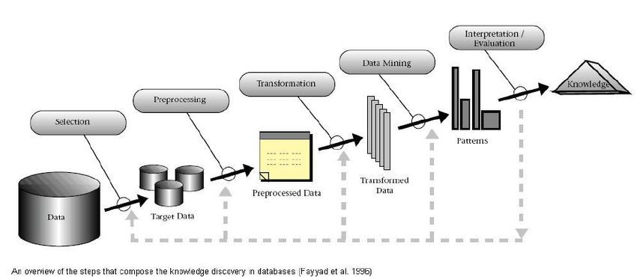
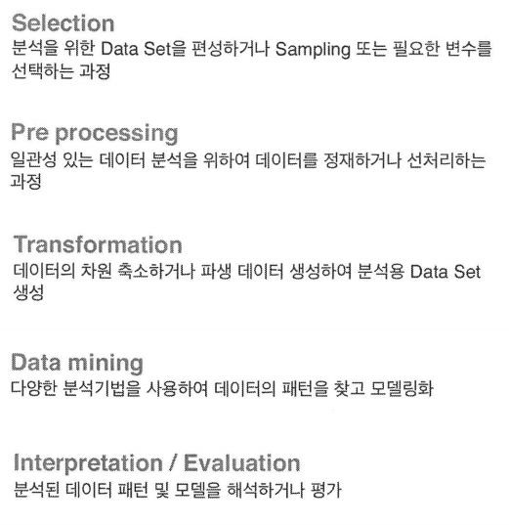
h_{K}ttp_{D}s:_{D}//s_{(K}ain_{n}t_{o}bi_{w}na_{le}ry_{d}.ti_{g}s_{e}tor_{D}y._{i}c_{s}o_{c}m_{o}/7_{very in Database)}
기술과 데이터베이스를 중심으로 인사이트 발굴을 위한 5개 프로세스의 데이터마이닝 방법론
# 빅데이터 방법론과 기계학습 - 윤석용
# https://saintbinary.tistory.com/7

Slide 6
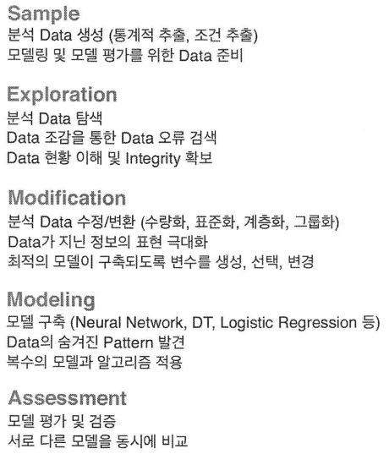
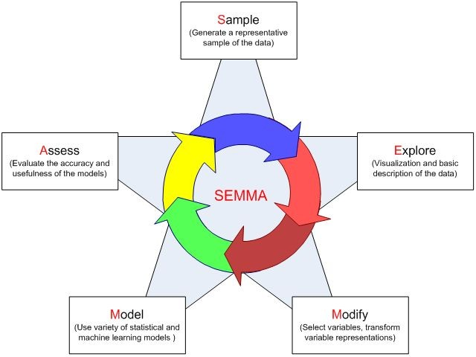
SEMMA(Sampling Exploration Modification Modeling Assessment)
SAS사가 주도로 만들어진 통계중심의 데이터마이닝 방법론
# 빅데이터 방법론과 기계학습 - 윤석용
# https://saintbinary.tistory.com/7

Slide 7
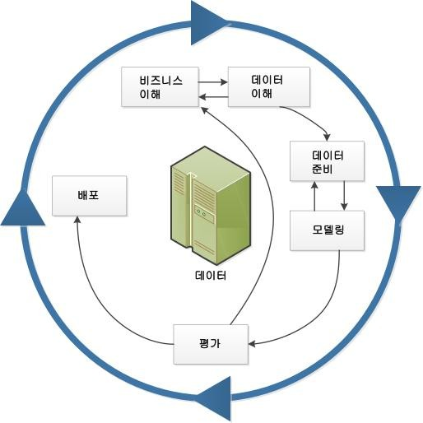
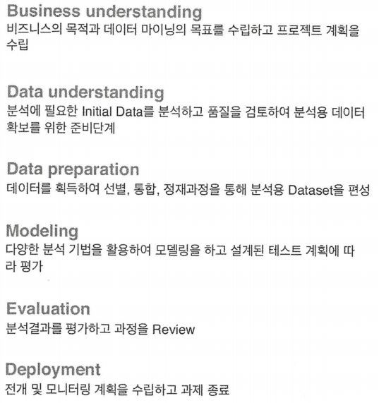
CRISP-DM(CRoss-Industry Standard Process for Data Mining)
유럽에서 시작되어 비즈니스의 이해를 바탕으로 데이터분석 목적의 6단계로 진행되는 데이터마이닝 방법론
# 빅데이터 방법론과 기계학습 - 윤석용
# https://saintbinary.tistory.com/7

Slide 8
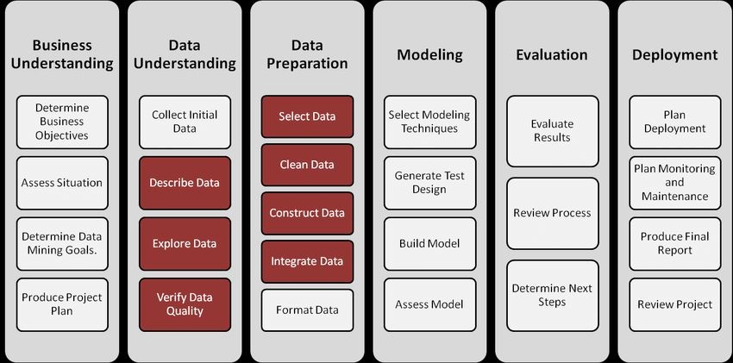
CRISP-DM의 TASK

Slide 9
프로젝트 관리 방법론

Slide 10
프로젝트 관리란 무엇인가?
프로젝트 관리란 프로젝트의 성공적인 완성을 목표로 움직이는 활동.
프로젝트를 구성하는 활동계획입안, 일정표 작성 및 진척 관리를 포함.
https://ko.wikipedia.org/wiki/%ED%94%84%EB%A1%9C%EC%A0%9D%ED%8A%B8_%EA%B4%80%EB%A6%AC

Slide 11
프로젝트 관리의 목적은 무엇인가?
배경
프로젝트 관리의 개념이 확립되기 이전에 프로젝트 진행은 경험이 많은 사원 스스로의 감과 같이 진행자의 개성에 의존하는 부분이 많았다.
효과
프로젝트 관리 방법을 사용하는 것으로 기술의 전달이나 표준화가 가능하게 되어 프로젝트 성과가 보다 높아지게 되었다.
간트 차트 등을 포함하는 프로젝트 관리 제품을 이용하는 것으로 효율적인 업무수행이 가능하게 되었다.
https://ko.wikipedia.org/wiki/%ED%94%84%EB%A1%9C%EC%A0%9D%ED%8A%B8_%EA%B4%80%EB%A6%AC

Slide 12
프로젝트 관리에 수반되는 활동
기획
위험(risk) 측정
이용가능한 자원의 산정
작업 분류 체계(Work Breakdown Structure;WBS)의 작성
필요한 인적, 물적 자원 확보
비용 산정(인력)
팀원에의 작업 할당
진척 관리
목적에 따른 결과가 도출되게끔 작업의 방향성을 유지
달성한 결과를 분석

Slide 13
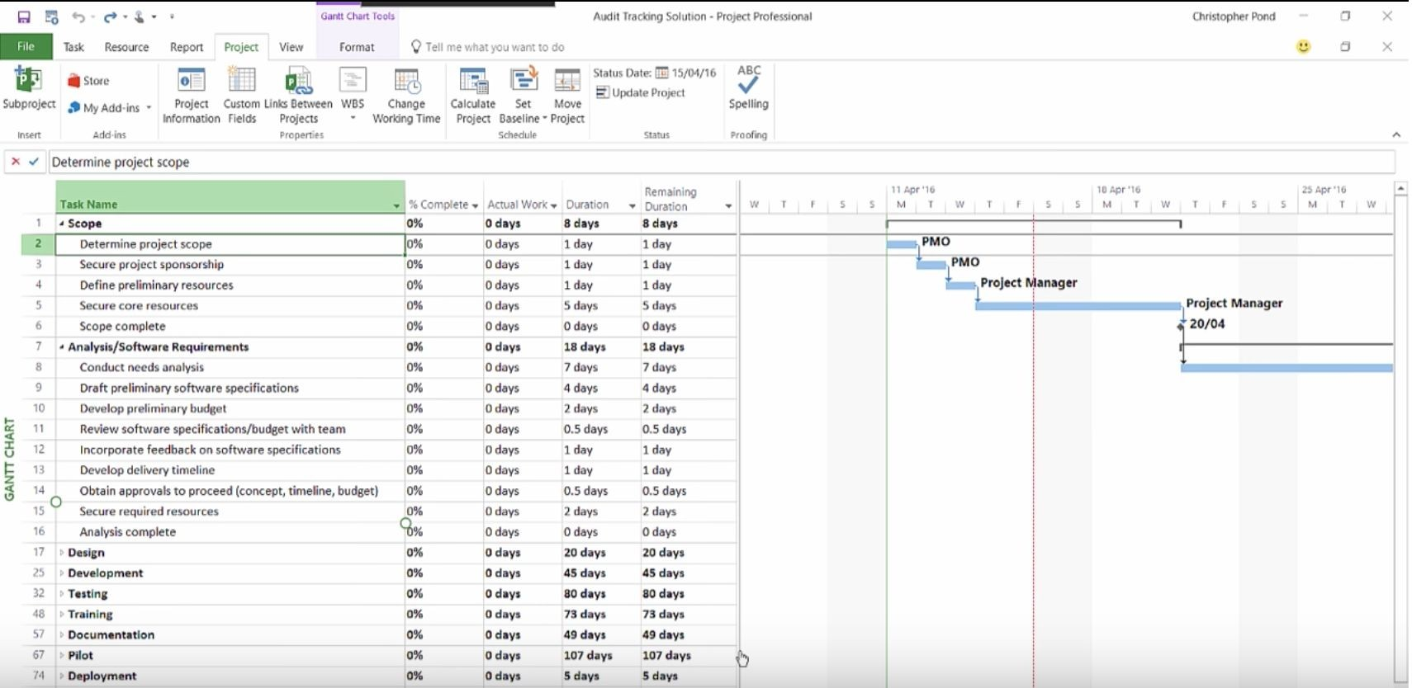
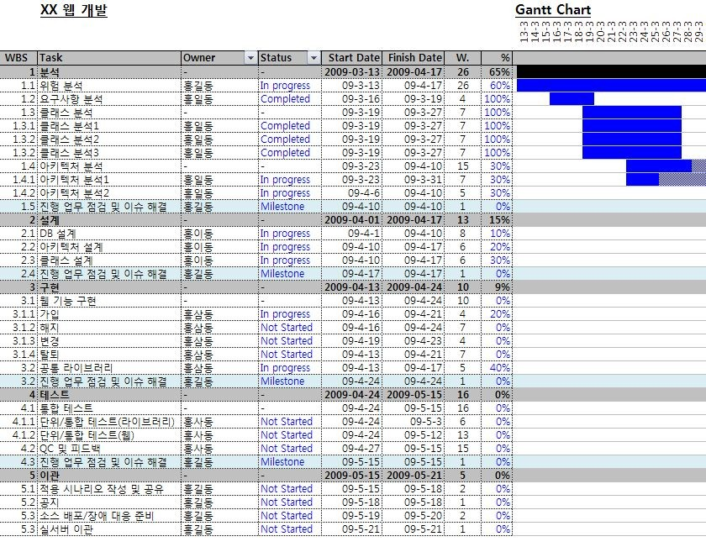
프로젝트 관리를 위한 준비사항 - WBS(Work Breakdown Structure)
작업들을 잘게 나누고 일정에 따라 순차적으로 나누기 위해서 WBS를 이용합니다 .

Slide 14
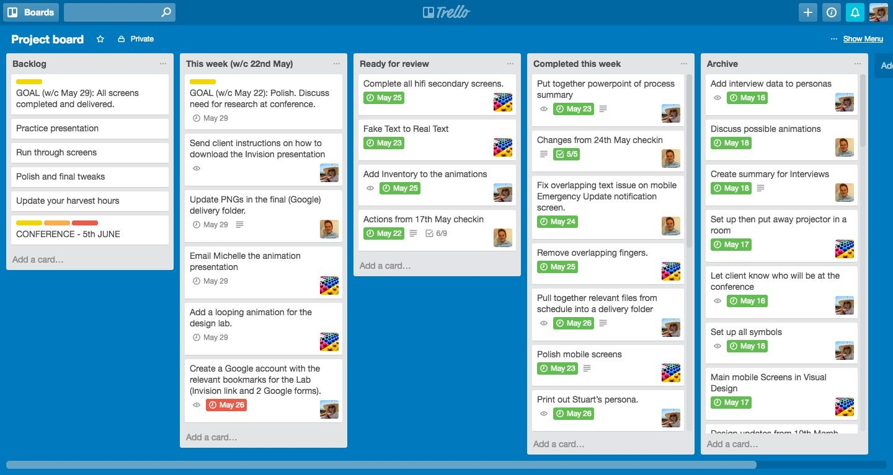
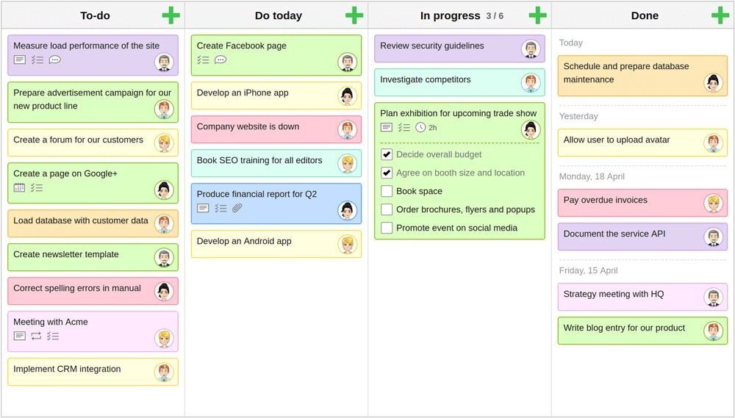
프로젝트 관리를 위한 준비사항 - TO DO LIST(kanban board)
TO DO List로전체 작업들에 대해서 해야할 일, 하고 있는 일, 완료한 일을 관리합니다 .

Slide 15
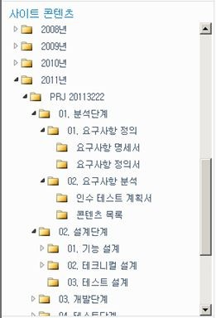
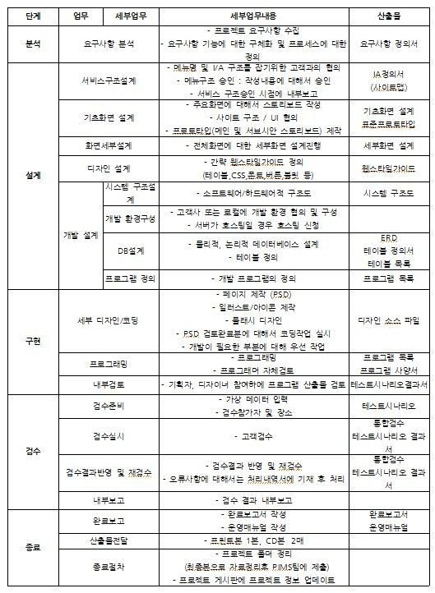
프로젝트 관리를 위한 준비사항 - 산출물 관리
프로젝트를 진행하며 필요한 산출물을 작성하고 관리해야 합니다.

Slide 16


프로젝트 관리를 위한 준비사항 - 커뮤니케이션
프로젝트 팀원, 고객들과 소통하기 위해 메신저나 메일을 이용합니다 .

Slide 17
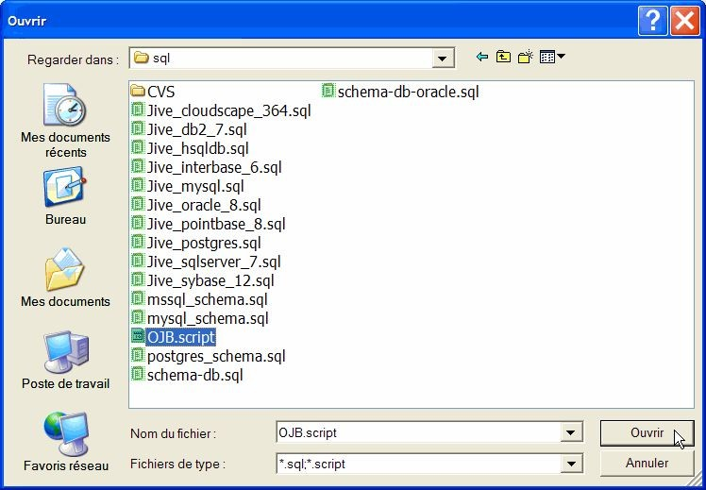
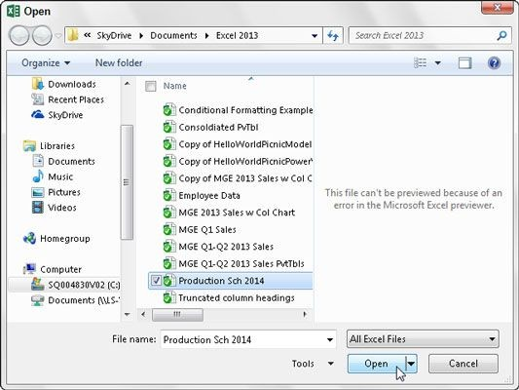
프로젝트 관리를 위한 준비사항 - 소스코드 관리
개발과 분석에 이용한 소스 코드를 관리해야 합니다.

Slide 18
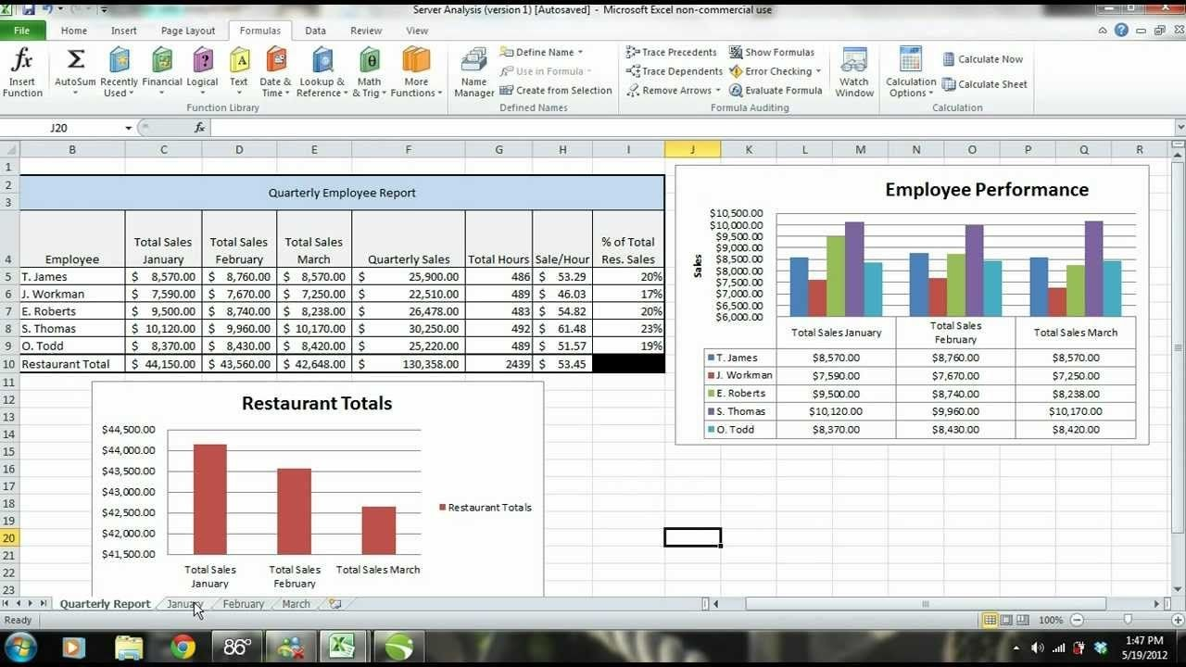
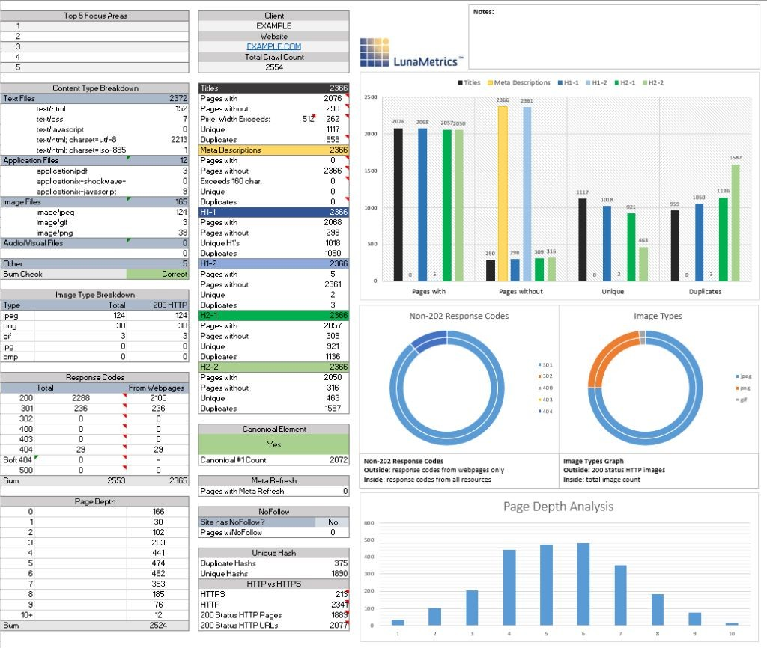
데이터를 분석하고 프로젝트 성과 측정에 필요한 시각화 보고서를 만들어야 합니다.
프로젝트 관리를 위한 준비사항 - 보고서

Slide 19
데이터 분석 프로젝트 관리의 어려운 점은 무엇인가?
일반 개발 프로젝트와 다른 점은 무엇이 있을까요??

Slide 20
데이터 분석 프로젝트 관리의 어려운 점은 무엇인가?
프로젝트 중 데이터 분석 결과에 따라 프로젝트 방향이 완전히 바뀔 수도 있다.
다양한 현황 분석에 필요한 일회성 소스코드(SQL)들이 많이 생긴다.
데이터 분석을 위해 엑셀로 보고서를 빈번하게 만들어야 한다.

Slide 21
우리는 프로젝트를 어떻게 관리하고 있는가?
기획, 분석, 개발, 평가, 상용화에 대한 프로세스를 어떻게 관리하는가? (위키나 지라를 이용하여?)
일정 관리를 위해 어떤 방법을 이용 하는가?
과제에 필요한 소스,쿼리 버전 관리를 어떻게 하는가?
서로의 작업 진행에 대해서 어떻게 공유 하는가?
TO DO 리스트에 어떻게 관리 하는가?
향후 유사 과제를 진행 하기 위한 템플릿이 있는가?

Slide 22



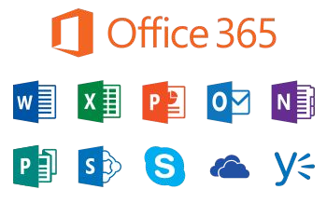


우리가 활용할 수 있는 것들

Slide 23
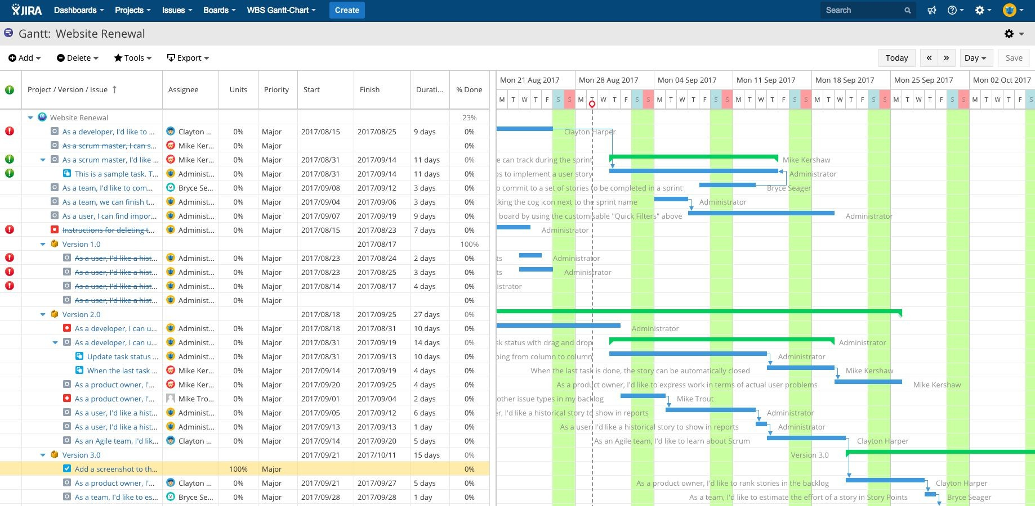
WBS
JIRA에서 작업에 필요한 Issue를 발행하여 WBS를 만들 수 있습니다.

Slide 24
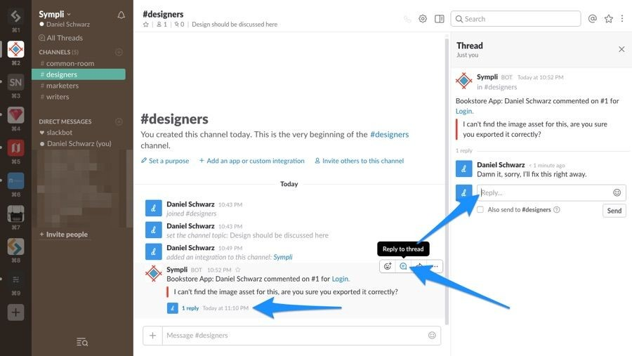
Communication - slack
Slack을 이용하여 목적에 맞는 channel을 만들고, 대화 상대 지정과 댓글로 명확한 소통이 가능합니다 .
# 프로젝트 전용 Channel 생성
# 대화할 상대를 “@”를 이용하여 지정
# Reply를 이용해 특정 대화 주제에 집중할 수 있음

Slide 25
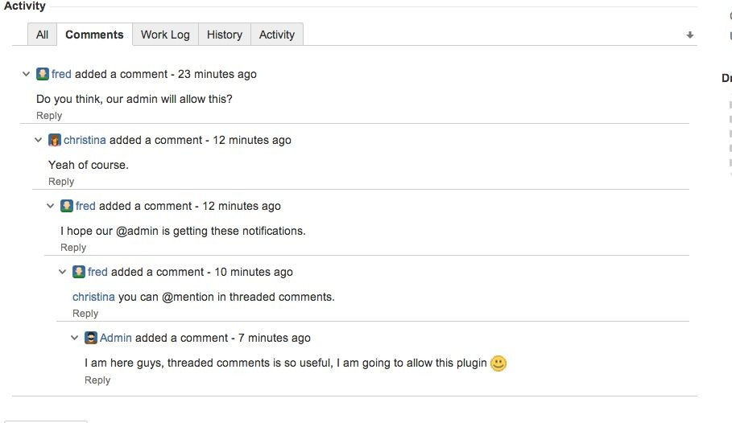
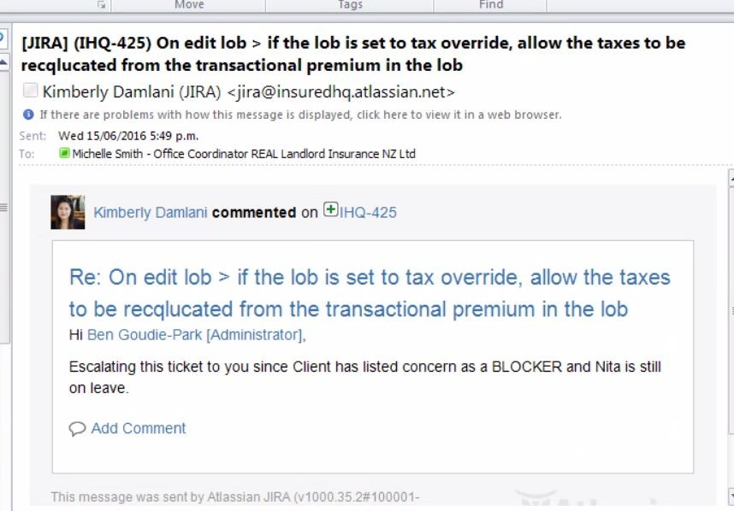
Communication - jira comments
작업과 관련된 커뮤니케이션은 직접 메일 발송 보다는 지라의 코멘트를 이용합니다 .
# 주제와 관련된 Jira Issue에 Comments 이용
# 대화할 상대를 “@”를 이용하여 지정
# 대상자는 메일을 통해 Comments를 확인 가능
# 답변은 Comments에 다시 달기

Slide 26
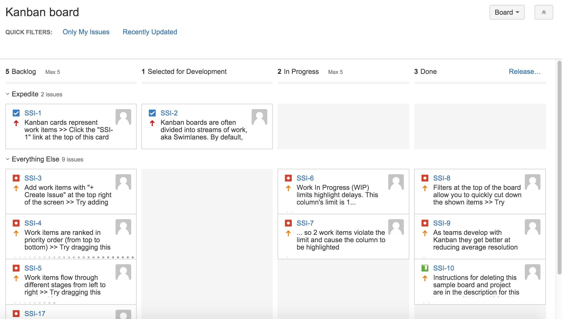
TO DO - KANBAN Board
JIRA에서 작업에 필요한 Issue를 발행하여 Kanban board를 만들 수 있습니다.

Slide 27
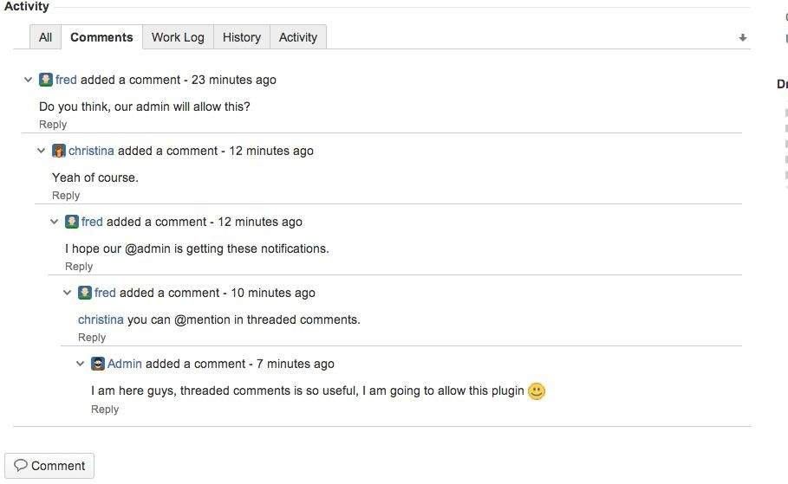
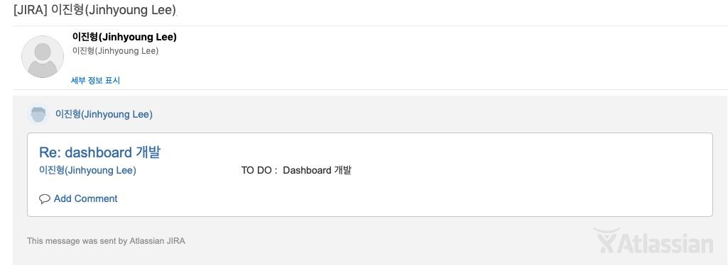
TO DO - Jira Comment
내가 해야할 작업을 별도로 관리하지 않고 코멘트를 이용해 나에게 메일을 보내면 확인이 편리합니다 .
# 내가 처리해야할 Issue에 대해서 Comments 등록
# @ 를 이용해 나에게 메일 발송

Slide 28
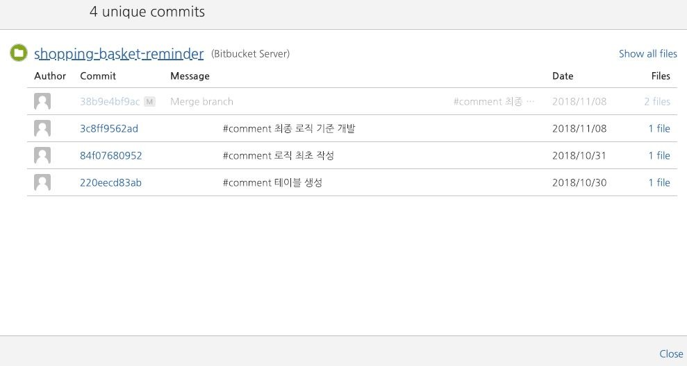
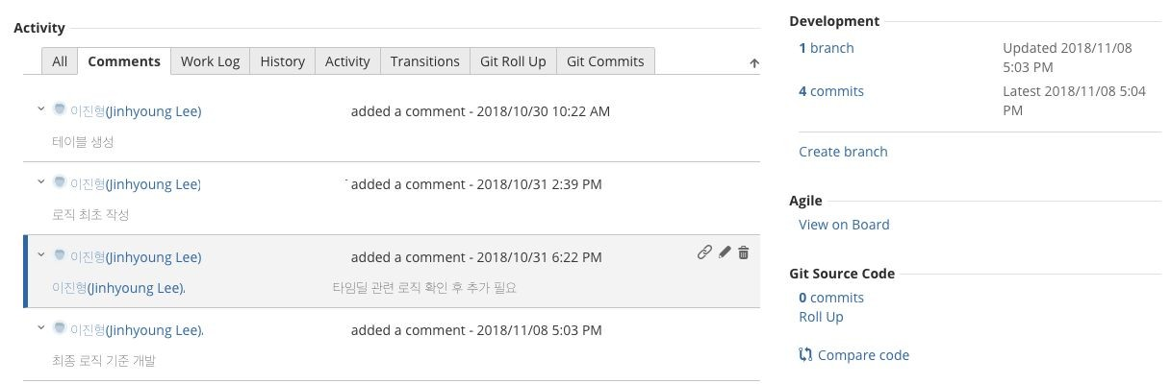
소스관리 - JIRA + Bitbucket
분석을 위한 코드도 JIRA에서 git과 바로 연동하여 버전을 관리합니다 .
# Jira Issue에서 git을 연동하여 코드 commit # commit 시 “#comment” 태그 이용시 issue의
comment에 코멘트 자동 등록됨

Slide 29
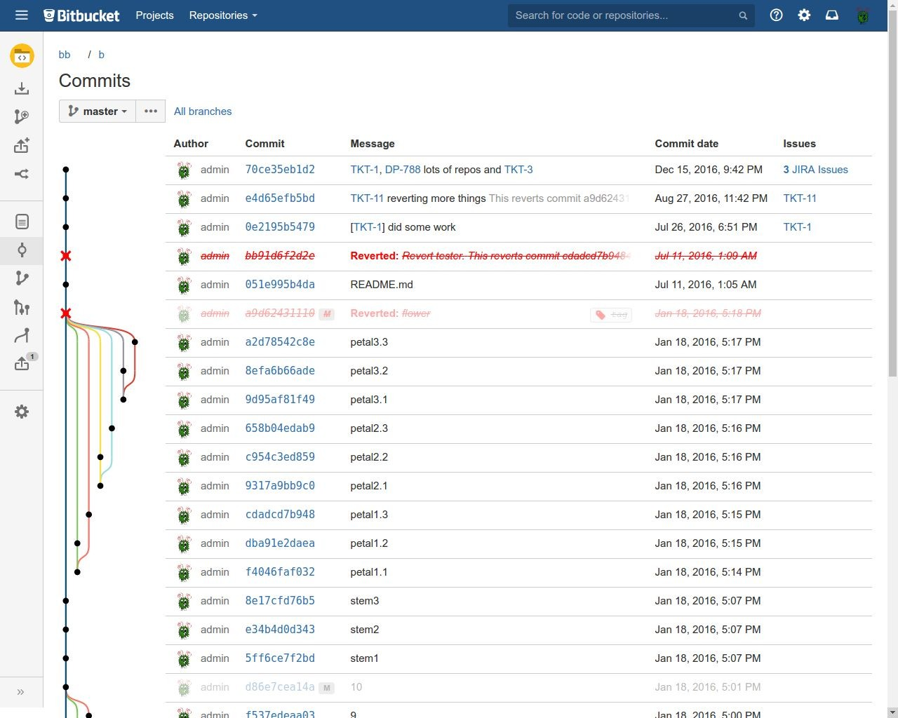
소스관리 - JIRA + Bitbucket
# Bitbucket에서 소스 코드 이력 확인 가능

Slide 30
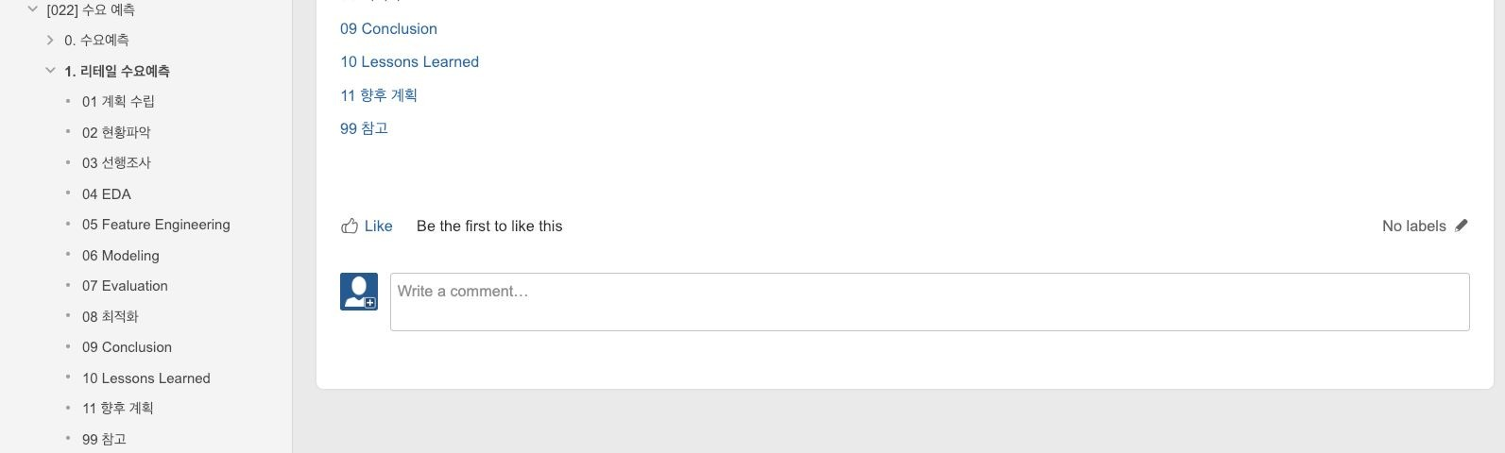
문서화 - Confluence
문서는 wiki를 이용하여 공유 합니다.
장점 : 여러명과 공유 시 버전 관리가 편함
단점 : 일부 산출물을 위한 양식에 맞지 않음(ex : 테이블 정의서)

Slide 31
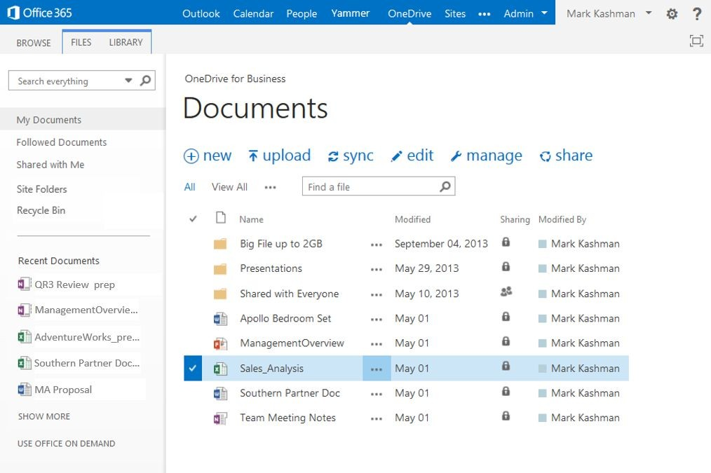
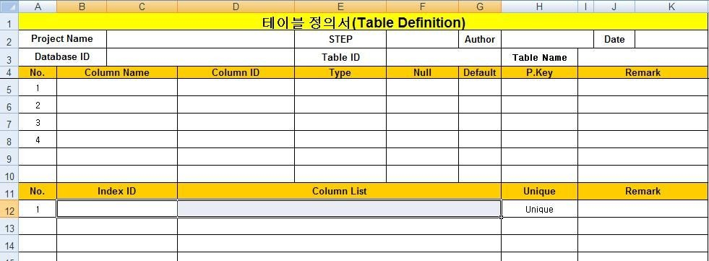
문서화 - Office 365 - Excel
wiki로 관리가 어려운 문서는 클라우드 오피스를 이용하여 공유합니다 .
# 공유가 필요한 문서 및 파일 관리가 편함
# 엑셀 기반 산출물 공유가 편함

Slide 32
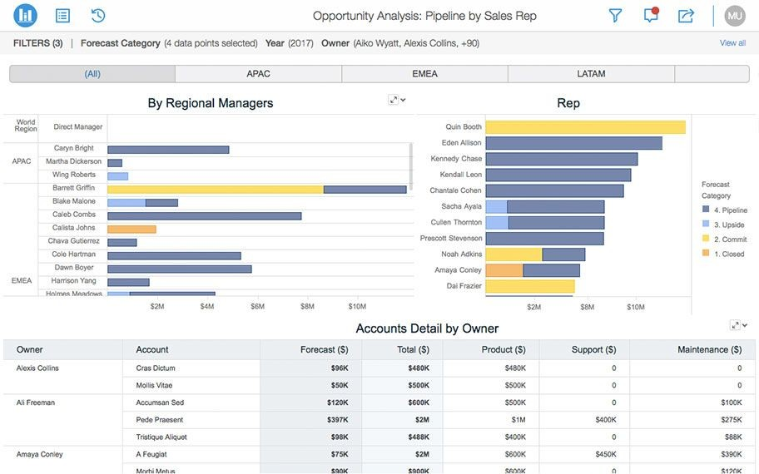
시각화 - MSTR
반복적인 유사한 데이터 분석에 필요한 준비 작업을 줄이기 위해 시각화 툴을 이용합니다 .
# 전통적인 BI 솔루션의 강자
# 대용량 데이터 분석에 적합

Slide 33
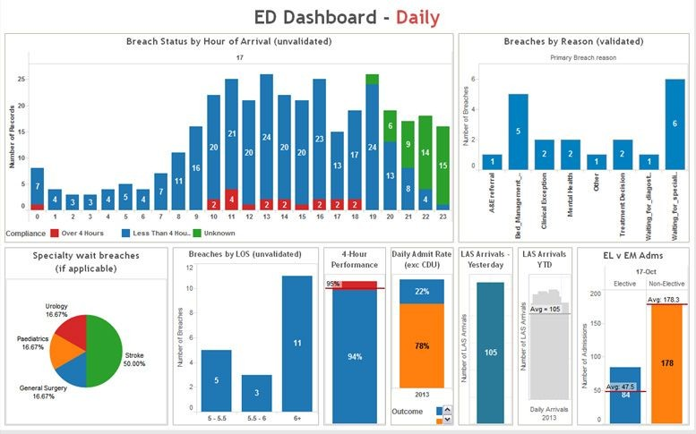
시각화 - Tableau
성과 지표 관리를 위한 보기 좋은 대시보드를 만들기 위해 시각화 툴을 이용합니다 .
# 다양한 시각화 기능 제공
# 대시보드용 보고서에 적합

Slide 34
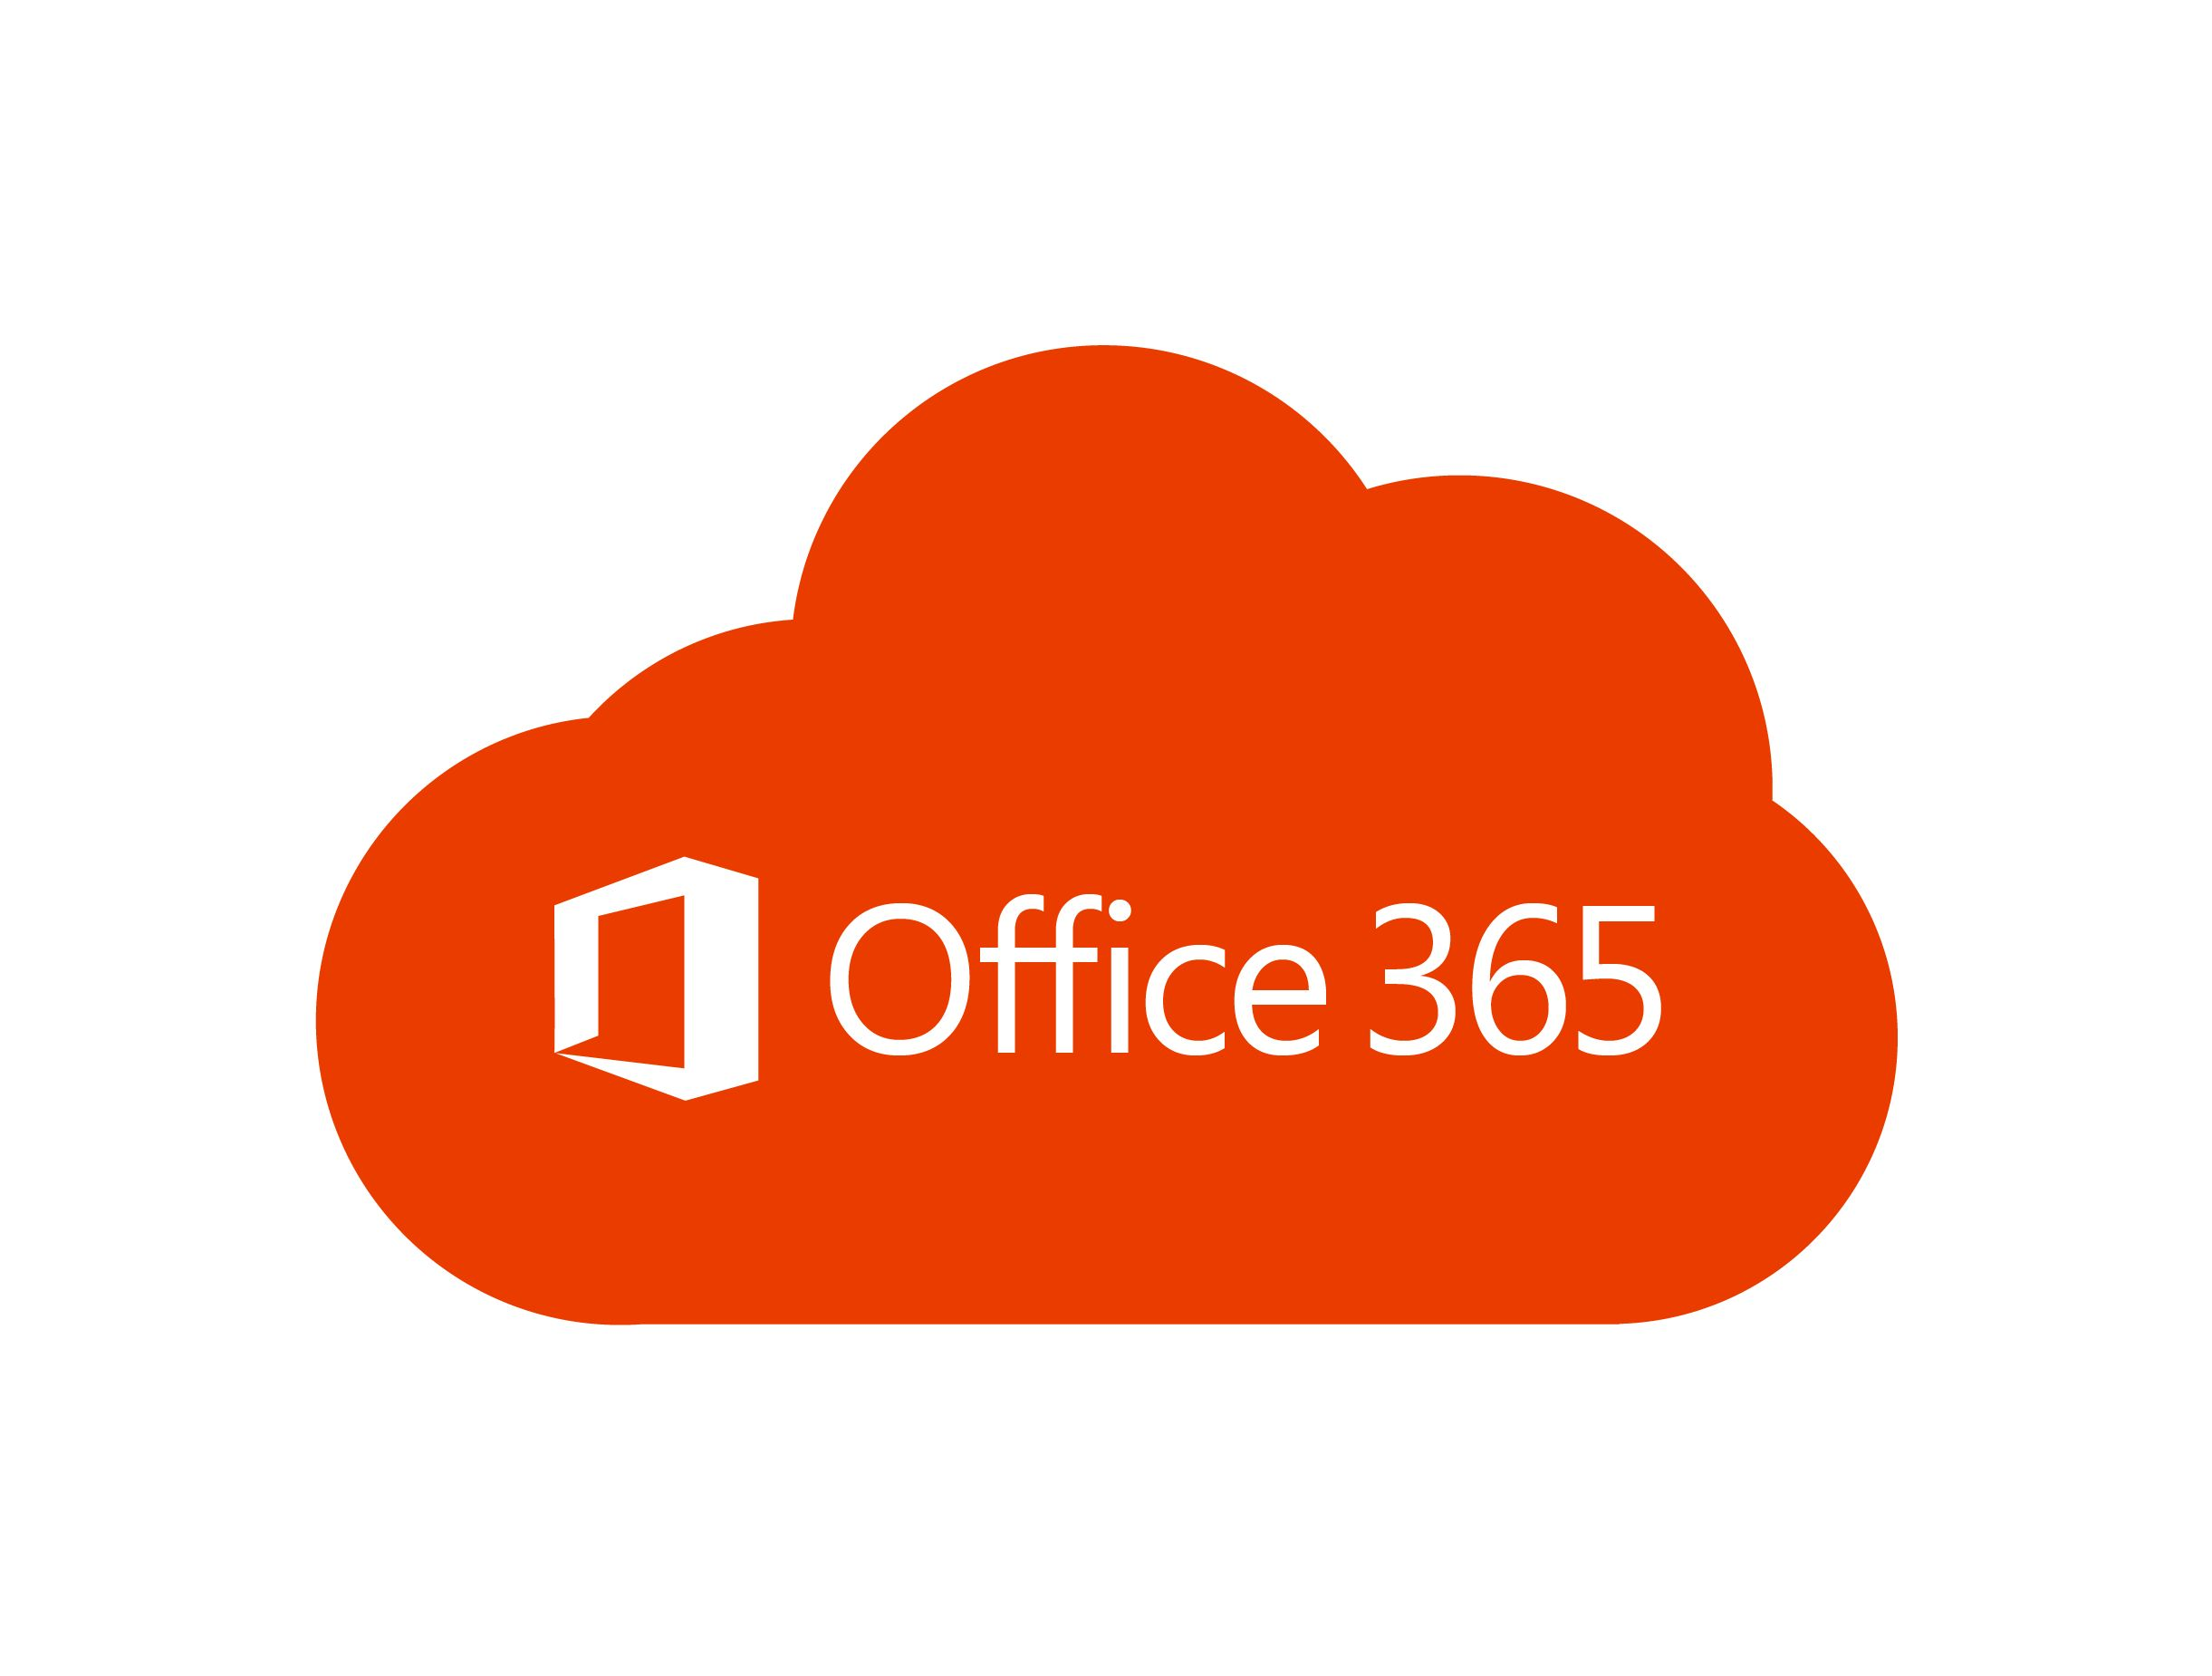

우리의 데이터 분석 방법론과 프로젝트 관리 솔루션을 활용하면 프로젝트를 효율적으로 관리 할 수 있습니다.
정리
계획 수립, WBS, 일정 관리
할일 관리
소스관리
커뮤니케이션
문서화
시각화

Slide 35
결론
최고의 방법은 없습니다.
우리가 함께 적극적으로 이용할 일관된 프로젝트 관리 방법이면 됩니다.

Slide 36
감사합니다.

